Slide 1
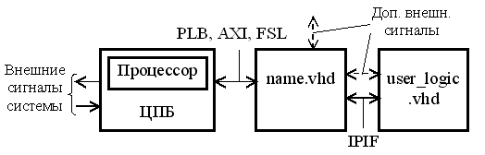
Добавление блоков IP к процессорному ядру MicroBlaze
1. Создание проекта в системе EDK.
2. Создание нового модуля.
3. Подключение модуля к системе.
4. В системе EDK выполняются все необходимые действия: задание ограничений пользователя, в том числе размещение внешних сигналов на контактах ПЛИС, реализация проекта и его загрузка в ПЛИС.

Slide 2
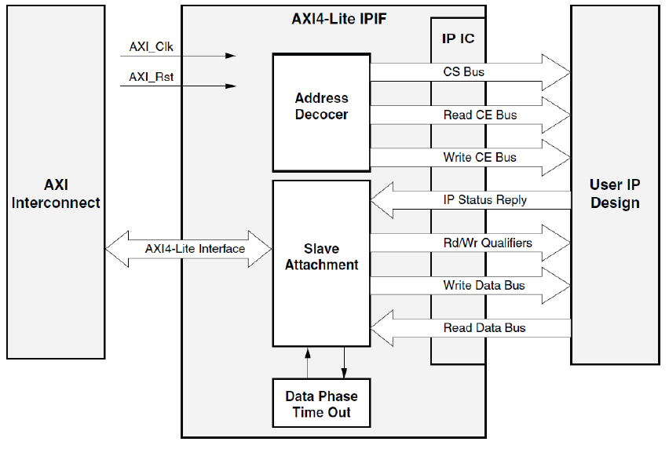
Блок AXI-Lite - IPIF

Slide 3
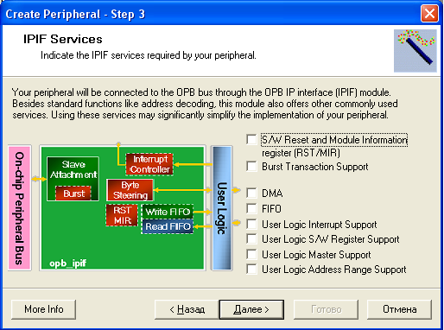
Создание нового блока

Slide 4
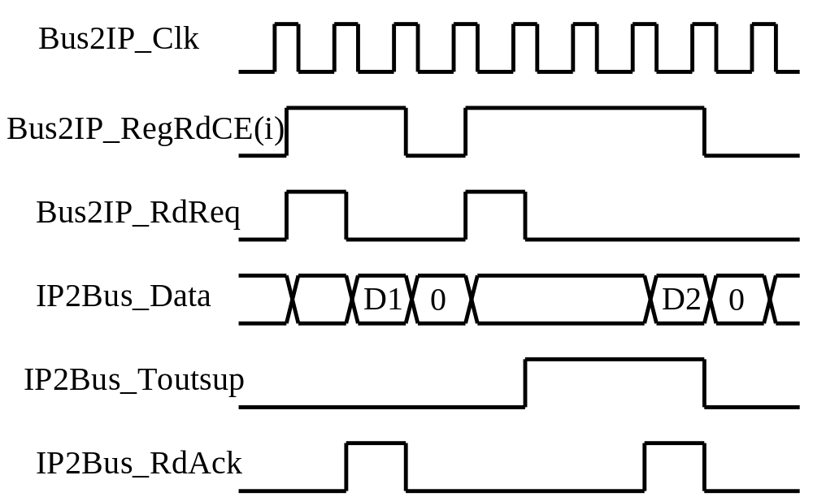
Передача данных из УВВ в процессор

Slide 5
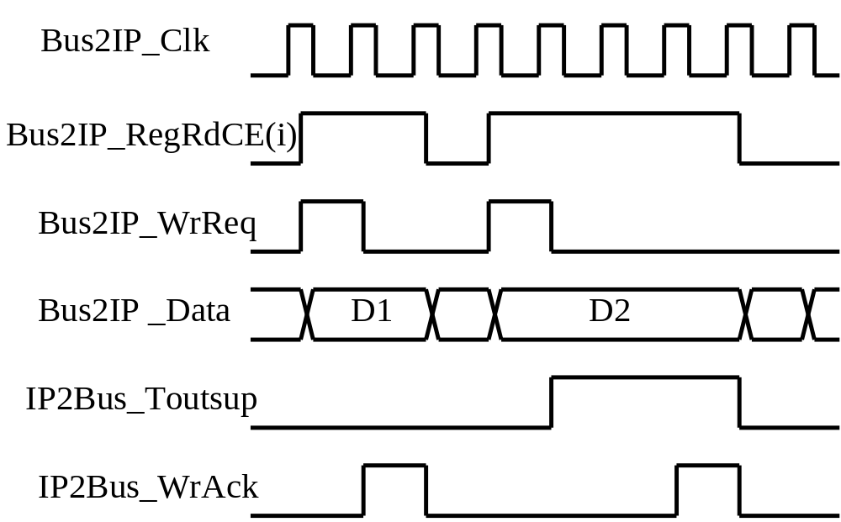
Передача данных из процессора в УВВ

Slide 6
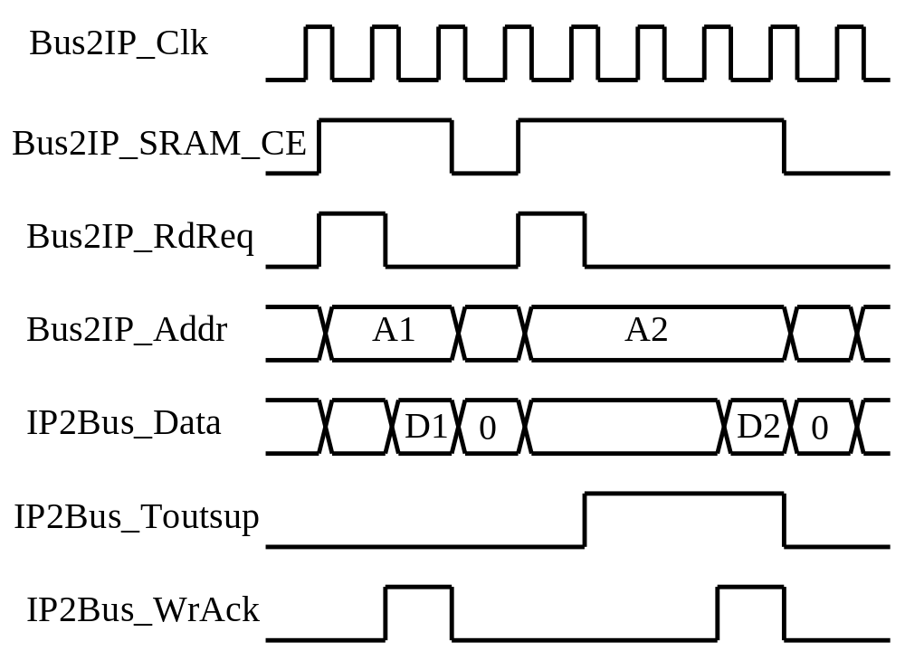
Обмен с использованием адресных шин

Slide 7
Общая организация системы с подчиненным процессорным ядром
1. Создание проекта в системе ISE (PlanAhead), в том числе - главного файла на VHDL.
2. Создание нового модуля – процессорного блока на основе EDK. В ней выполняются все необходимые действия по созданию аппаратной платформы и программного обеспечения.
3. В системе ISE (PlanAhead) выполняются все необходимые действия: задание ограничений пользователя, в том числе размещение внешних сигналов на контактах ПЛИС, реализация проекта и его загрузка в ПЛИС.

Slide 8
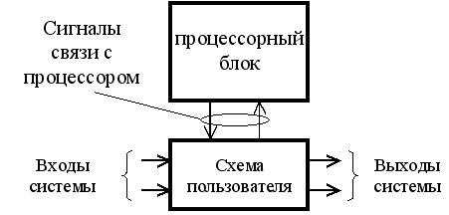
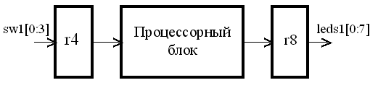
Пример построения системы

Slide 9
Описание системы на VHDL
entity soc1a is port(
clk, reset: in std_logic;
sw1: in std_logic_vector(0 to 3);
leds1: out std_logic_vector(0 to 7)
);
end soc1a;
architecture arh1 of soc1a is
COMPONENT system1 PORT(
fpga_0_DIP_Switches_4Bit_GPIO_in_pin:
IN std_logic_vector(0 to 3);
sys_clk_pin : IN std_logic;
sys_rst_pin : IN std_logic;
fpga_0_LEDs_8Bit_GPIO_d_out_pin :
OUT std_logic_vector(0 to 7)
);
END COMPONENT;

Slide 10
Описание системы на VHDL (окончание)
signal r4: std_logic_vector(0 to 3):=x"0";
signal r8: std_logic_vector(0 to 7):=x"00";
begin
Inst_system1: system1 PORT MAP(-- конкретизация компонента
fpga_0_LEDs_8Bit_GPIO_d_out_pin => r8,
fpga_0_DIP_Switches_4Bit_GPIO_in_pin => r4,
sys_clk_pin => clk,
sys_rst_pin => reset
);
process (clk) begin
if clk='1' and clk'event then
r4 <= sw1+1;
end if;
end process;
leds1 <= r8;
END arh1;

Slide 11
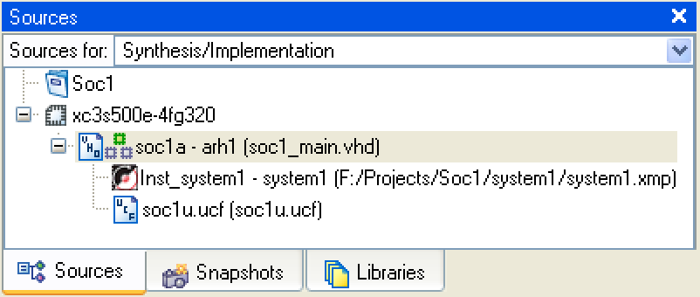
Структура проекта

Slide 12
Программа
#include "xparameters.h"
#include "xgpio.h"
#include "xutil.h"
int main (void) {
int v, x;
while(1){
x=XGpio_mGetDataReg(XPAR_DIP_SWITCHES_4BIT_BASEADDR,1);
v=x+1;
XGpio_mSetDataReg(XPAR_LEDS_8BIT_BASEADDR, 1, v);
}
return(0);
}

Slide 13
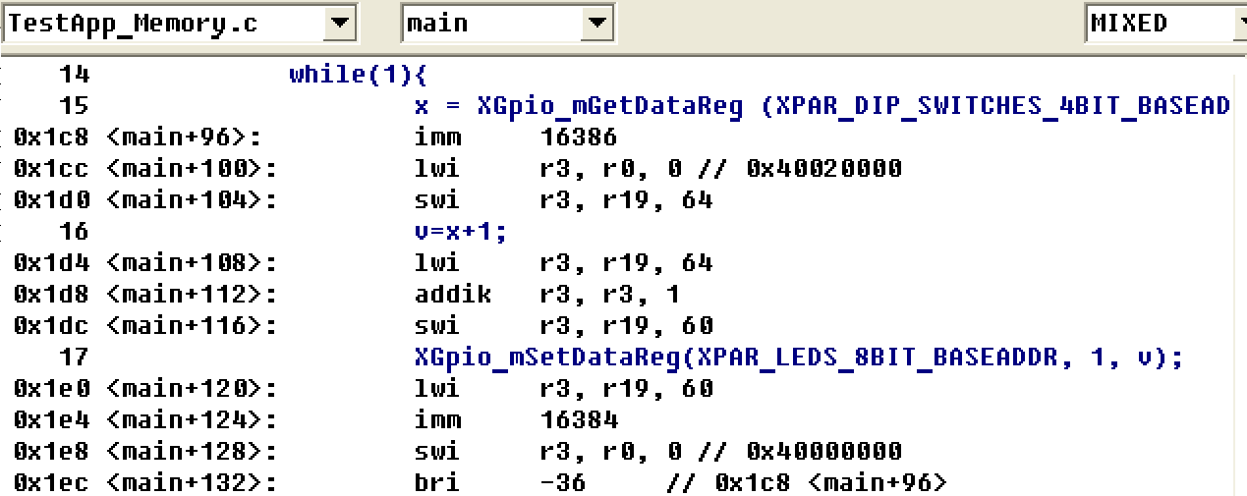
Программа

Slide 14
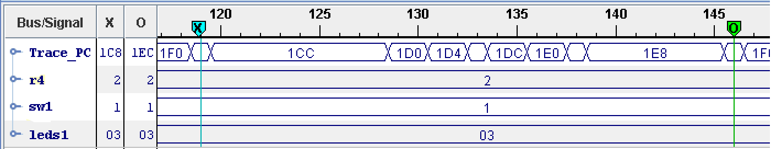
Временная диаграмма

Slide 15
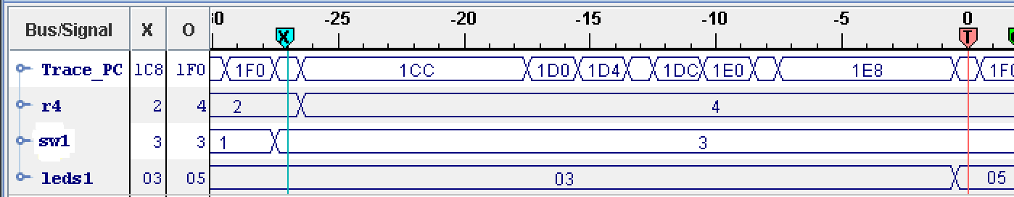
Временная диаграмма

Slide 16
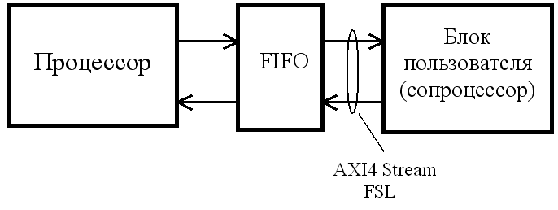
Использование специализированных сопроцессоров

Slide 17
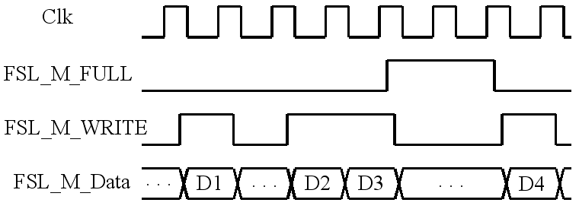
Запись данных в сопроцессор

Slide 18
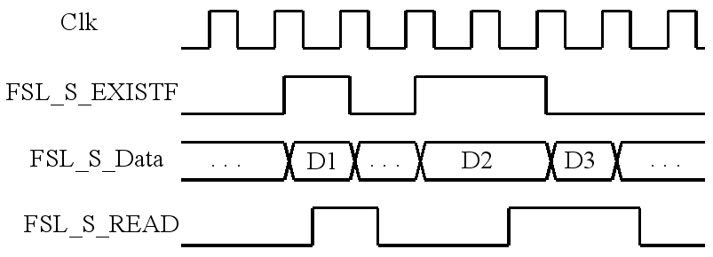
Чтение данных из сопроцессора

Slide 19
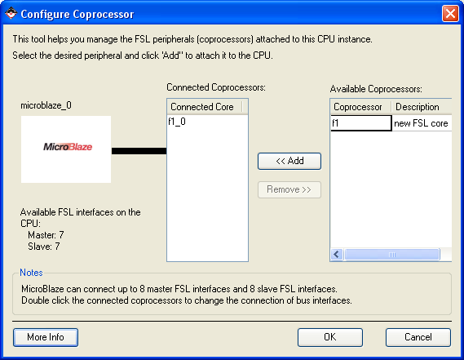
Добавление сопроцессора к системе

Slide 20
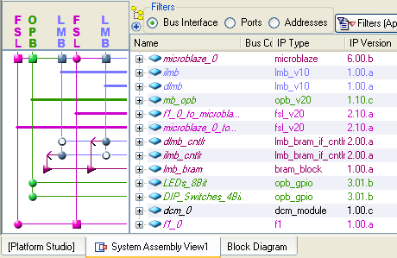
Состав системы с интерфейсом FSL

Slide 21
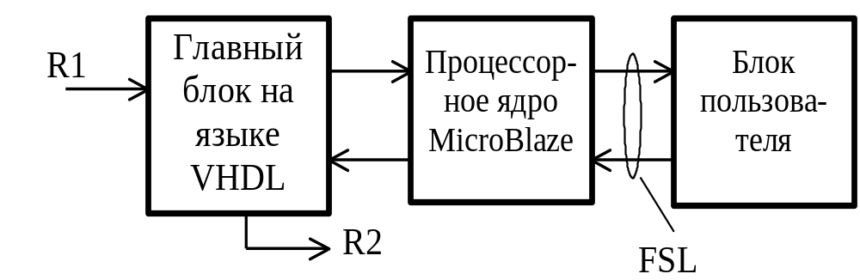
Пример системы с FSL

Slide 22
Пример программы
#define WRITE_F3_0(val)
write_into_fsl(val, XPAR_FSL_F2_0_INPUT_SLOT_ID)
#define READ_F3_0(val)
read_from_fsl(val, XPAR_FSL_F2_0_OUTPUT_SLOT_ID)
int main (void) {int i, x, v;
XGpio_mSetDataDirection(XPAR_LEDS_BASEADDR, 1, 0);
i=0;
while(1)
{x = XGpio_mGetDataReg (XPAR_DIP_SWITCHES_BASEADDR, 1);
for (i=0; i<3; i++)
WRITE_F3_0(x);
for (i=0; i<2; i++)
READ_F3_0(v);
XGpio_mSetDataReg(XPAR_LEDS_BASEADDR, 1, v);
}
}

Slide 23
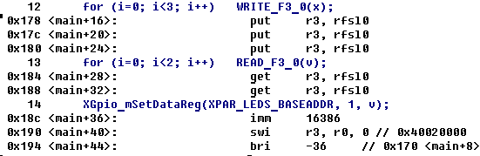
Пример программы (продолжение)

Slide 24
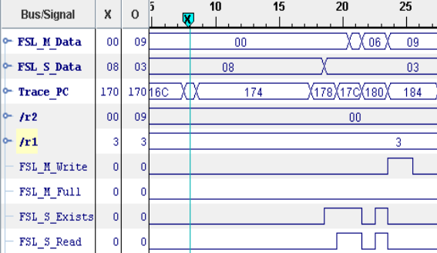
Обмен данными с сопроцессором

Slide 25
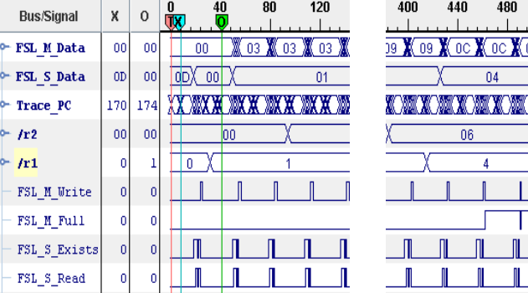
Обмен с переполнением

Slide 26
The End

